Slide 1
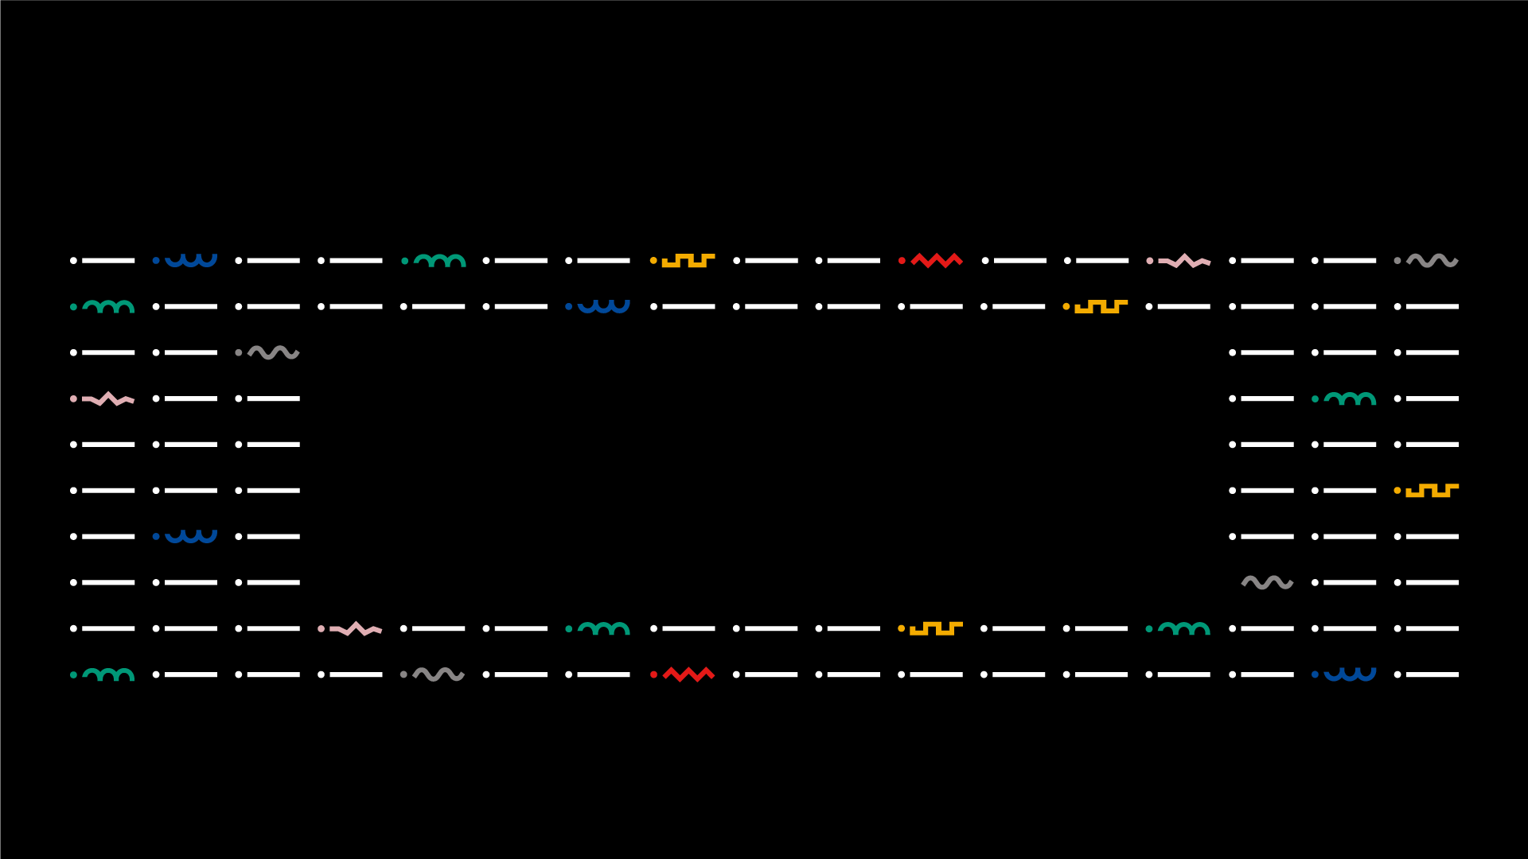

INTEGRAÇÃO DE SISTEMAS
Licenciatura em ENGENHARIA INFORMÁTICA / Degree Informatics engineering
Trabalho Prático
Implementação de Exemplo de Sockets em Python
Orientador(es):
Professor Doutor Jorge Ribeiro,
Professor Doutor Luís Teófilo
28239 – Diogo Reis;
28244– Diogo Domingos Pinheiro
Licenciatura em Engenharia Informática | Escola Superior de Tecnologia e Gestão| Unidade Curricular: INTEGRAÇÃO DE SISTEMAS | Ano Letivo 2023/2024

Slide 2


INTEGRAÇÃO DE SISTEMAS – TRABALHO PRÁTICO
- IMPLEMENTAÇÃO DE EXEMPLOS DE SOCKETS EM PYTHON
■ Summary
Degree IN Informatics engineering
1. Introdução e Objectivos
2. Tutorial sobre XML em Java
2.1 Document Object Model (DOM)
2.2 Simple API for XML (SAX)
2.3 JDOM XML Parser
2.4 Java API for XML Processing (JAXP)
2.5 Java Architecture for XML Binding (JAXB)
4. Xxxx
5. yyyy
6. Bibliografia
Diogo Reis - | Diogo Pinheiro – 28244 | Unidade Curricular: INTEGRAÇÃO DE SISTEMAS – Ano Letivo 2023/2024 – Trabalho Prático
- 2 -

Slide 3
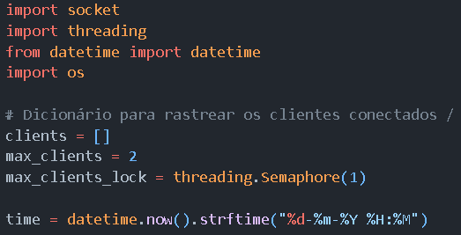
INTEGRAÇÃO DE SISTEMAS – TRABALHO PRÁTICO
- IMPLEMENTAÇÃO DE EXEMPLOS DE SOCKETS EM PYTHON
■ Ficheiro server.py – “single-thread-server”
Degree IN Informatics engineering
Registo de Evidências:
Na parte inicial do código realizamos a importação de bibliotecas de python como a threading, os, datetime e socket.
Além disso temos uma lista de clientes, que vai sendo modificado conforme entram ou saem clientes, e um limite de 2 clientes apenas conectados ao servidor.
Abaixo disso, temos um semáforo que vai gerir o acesso dos clientes a secção crítica do código de cada vez.
Diogo Reis - 28239 | Diogo Pinheiro – 28244 | Unidade Curricular: INTEGRAÇÃO DE SISTEMAS – Ano Letivo 2023/2024 – Trabalho Prático
- 3 -

Slide 4
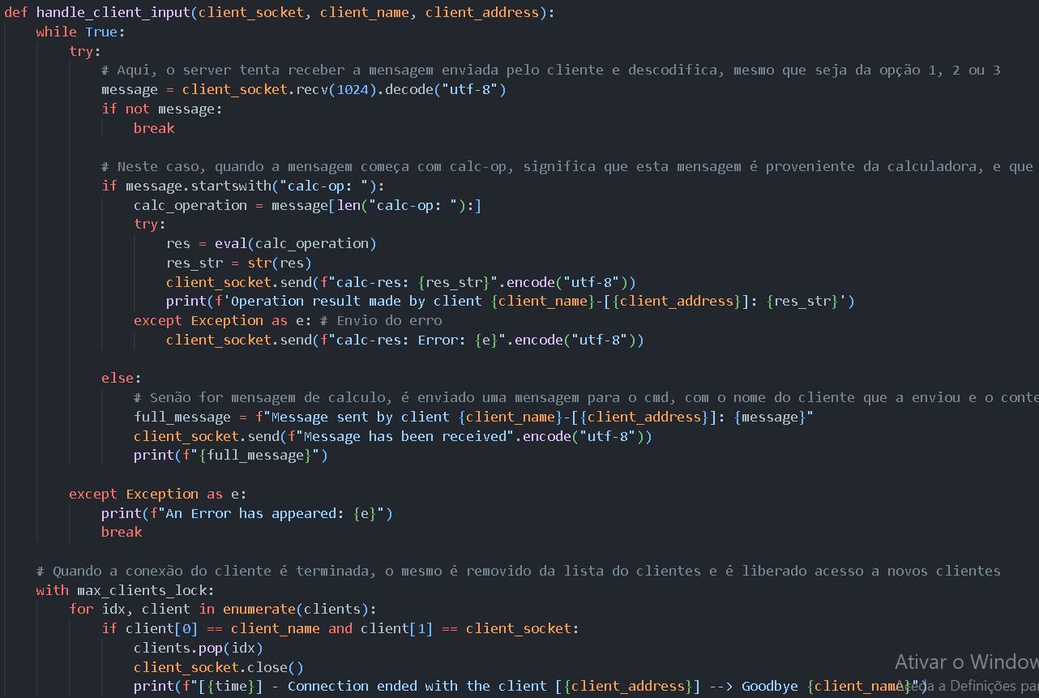
INTEGRAÇÃO DE SISTEMAS – TRABALHO PRÁTICO
- IMPLEMENTAÇÃO DE EXEMPLOS DE SOCKETS EM PYTHON
■ Ficheiro server.py – “single-thread-server”
Degree IN Informatics engineering
Registo de Evidências:
Esta função presente no ficheiro server.py é responsável por controlar todos as mensagens introduzidas pelo cliente, quer seja para calcular ou para enviar mensagens para o servidor.
No caso da calculadora, o cliente envia a operação que é enviada com a inicial “calc-op” para ser
reconhecida pelo servidor como a operação a ser calculada. De seguida é realizado o mesmo processo mas com a inicial “calc-res” que é enviada para o cliente.
Diogo Reis - 28239 | Diogo Pinheiro – 28244 | Unidade Curricular: INTEGRAÇÃO DE SISTEMAS – Ano Letivo 2023/2024 – Trabalho Prático
- 4 -

Slide 5
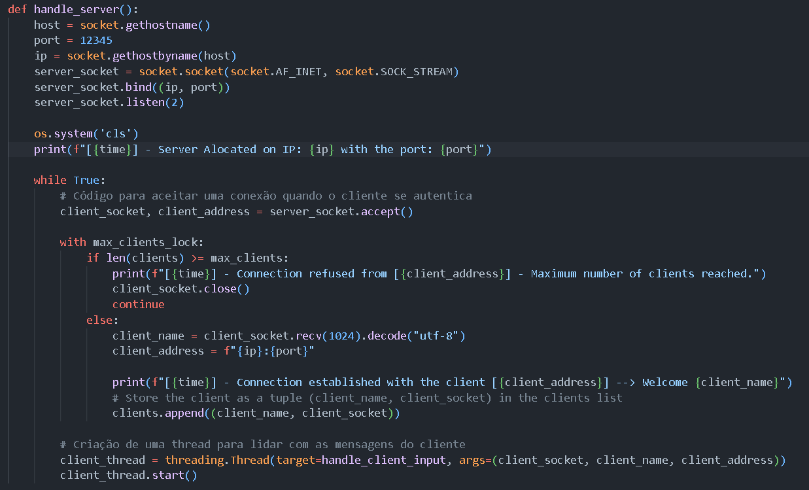
INTEGRAÇÃO DE SISTEMAS – TRABALHO PRÁTICO
- IMPLEMENTAÇÃO DE EXEMPLOS DE SOCKETS EM PYTHON
■ Ficheiro server.py – “single-thread-server”
Degree IN Informatics engineering
Registo de Evidências:
Por outro lado, está função é encarregada de criar e introduzir as configurações do server, gerir as entradas dos clientes caso o numero de clientes seja inferior ao número guardado na variável “max_clients”. Além disso, quando um cliente entre, é guardado as suas informações na lista e quando o mesmo se desconecta do servidor é retirado da fila.
Diogo Reis - 28239 | Diogo Pinheiro – 28244 | Unidade Curricular: INTEGRAÇÃO DE SISTEMAS – Ano Letivo 2023/2024 – Trabalho Prático
- 5 -

Slide 6
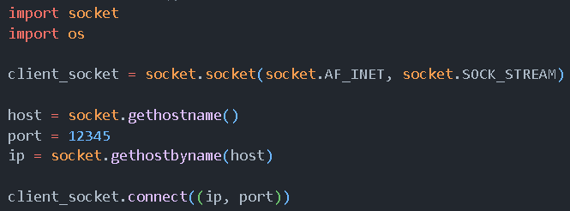
INTEGRAÇÃO DE SISTEMAS – TRABALHO PRÁTICO
- IMPLEMENTAÇÃO DE EXEMPLOS DE SOCKETS EM PYTHON
■ Ficheiro cliente.py – “single-thread-server”
Degree IN Informatics engineering
Registo de Evidências:
Aqui estamos a importar bibliotecas necessárias para a execução do código e a ir buscar o “ip” associado ao “host” acima. De seguida estamos a conectar o cliente ao servidor especificado pelo “ip” e pela “port”.
Diogo Reis - 28239 | Diogo Pinheiro – 28244 | Unidade Curricular: INTEGRAÇÃO DE SISTEMAS – Ano Letivo 2023/2024 – Trabalho Prático
- 6 -

Slide 7
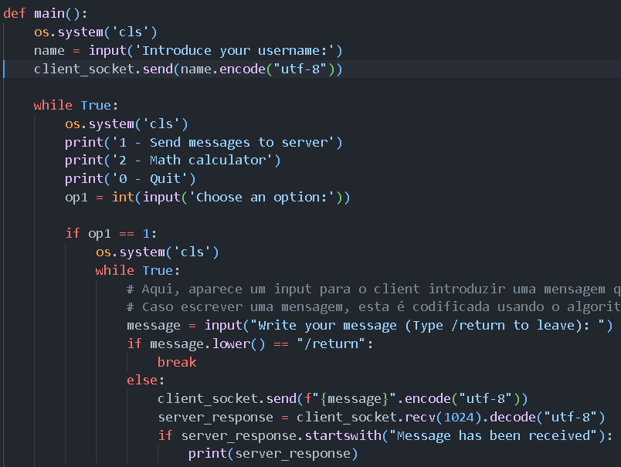
INTEGRAÇÃO DE SISTEMAS – TRABALHO PRÁTICO
- IMPLEMENTAÇÃO DE EXEMPLOS DE SOCKETS EM PYTHON
■ Ficheiro cliente.py – “single-thread-server”
Degree IN Informatics engineering
Registo de Evidências:
A função main tem como objetivo criar um cliente onde tem que introduzir o seu username, enviar mensagens para o servidor ou realizar cálculos matemáticos que são enviados e realizados no servidor que mais tarde envia o resultado de volta para o cliente. Quando o cliente escolhe sair do programa, o servidor recebe essa informação e retira o da lista de clientes ativos.
Diogo Reis - 28239 | Diogo Pinheiro – 28244 | Unidade Curricular: INTEGRAÇÃO DE SISTEMAS – Ano Letivo 2023/2024 – Trabalho Prático
- 7 -

Slide 8
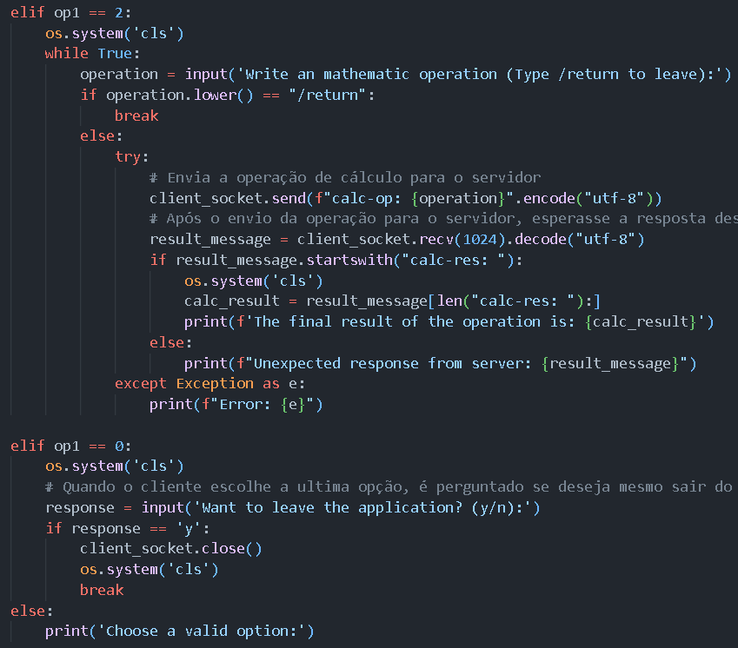
INTEGRAÇÃO DE SISTEMAS – TRABALHO PRÁTICO
- IMPLEMENTAÇÃO DE EXEMPLOS DE SOCKETS EM PYTHON
■ Ficheiro cliente.py – “single-thread-server”
Degree IN Informatics engineering
Diogo Reis - 28239 | Diogo Pinheiro – 28244 | Unidade Curricular: INTEGRAÇÃO DE SISTEMAS – Ano Letivo 2023/2024 – Trabalho Prático
- 8 -

Slide 9
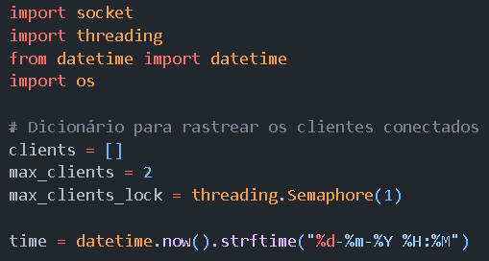
INTEGRAÇÃO DE SISTEMAS – TRABALHO PRÁTICO
- IMPLEMENTAÇÃO DE EXEMPLOS DE SOCKETS EM PYTHON
■ Ficheiro server.py – “multi-thread-server”
Degree IN Informatics engineering
Registo de Evidências:
Importação de bibliotecas necessárias
Além disso temos uma lista de clientes, que vai sendo modificado conforme entram ou saem clientes, e um limite de 2 clientes apenas conectados ao servidor.
Abaixo disso, temos um semáforo que vai gerir o acesso dos clientes a secção crítica do código de cada vez.
Diogo Reis - 28239 | Diogo Pinheiro – 28244 | Unidade Curricular: INTEGRAÇÃO DE SISTEMAS – Ano Letivo 2023/2024 – Trabalho Prático
- 9 -

Slide 10
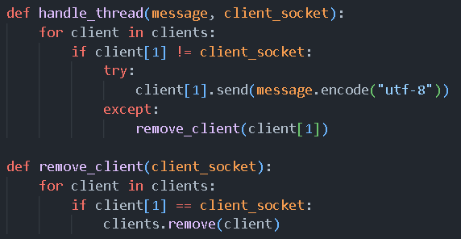
INTEGRAÇÃO DE SISTEMAS – TRABALHO PRÁTICO
- IMPLEMENTAÇÃO DE EXEMPLOS DE SOCKETS EM PYTHON
■ Ficheiro server.py – “multi-thread-server”
Degree IN Informatics engineering
Registo de Evidências:
A função handle_thread() e a função remove_cliente() …
Diogo Reis - 28239 | Diogo Pinheiro – 28244 | Unidade Curricular: INTEGRAÇÃO DE SISTEMAS – Ano Letivo 2023/2024 – Trabalho Prático
- 10 -

Slide 11
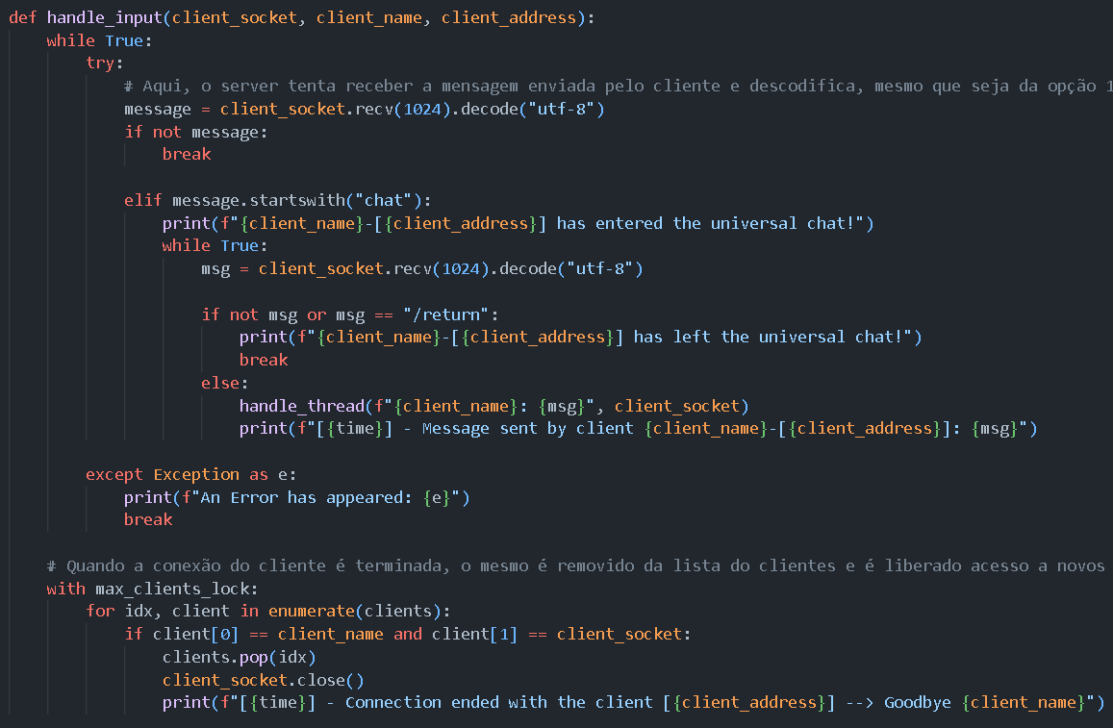
INTEGRAÇÃO DE SISTEMAS – TRABALHO PRÁTICO
- IMPLEMENTAÇÃO DE EXEMPLOS DE SOCKETS EM PYTHON
■ Ficheiro server.py – “multi-thread-server”
Degree IN Informatics engineering
Registo de Evidências:
A função handle_input() …
Diogo Reis - 28239 | Diogo Pinheiro – 28244 | Unidade Curricular: INTEGRAÇÃO DE SISTEMAS – Ano Letivo 2023/2024 – Trabalho Prático
- 11 -

Slide 12
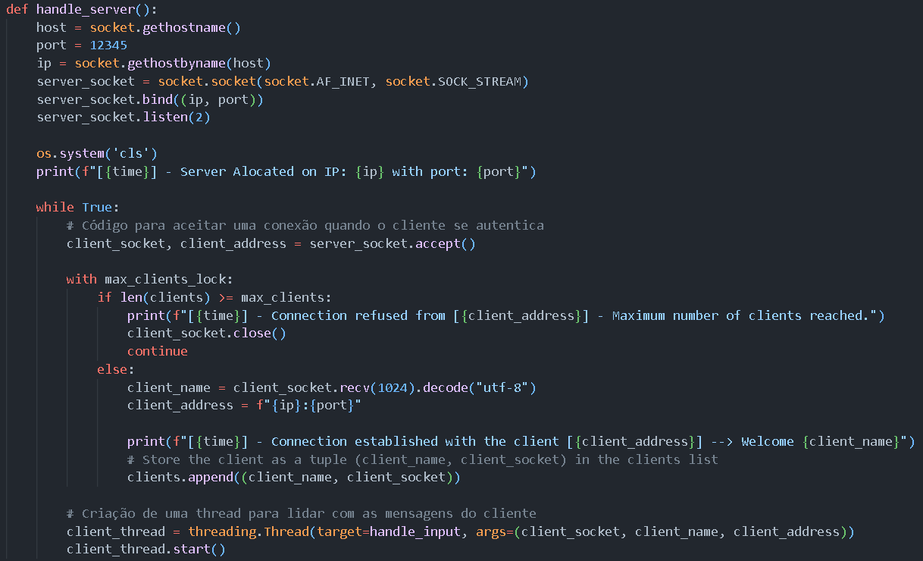
INTEGRAÇÃO DE SISTEMAS – TRABALHO PRÁTICO
- IMPLEMENTAÇÃO DE EXEMPLOS DE SOCKETS EM PYTHON
■ Ficheiro server.py – “multi-thread-server”
Degree IN Informatics engineering
Registo de Evidências:
Nesta função handle_server() ...
Diogo Reis - 28239 | Diogo Pinheiro – 28244 | Unidade Curricular: INTEGRAÇÃO DE SISTEMAS – Ano Letivo 2023/2024 – Trabalho Prático
- 12 -

Slide 13
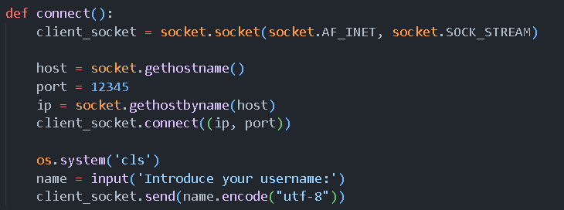
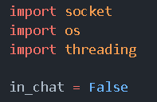
INTEGRAÇÃO DE SISTEMAS – TRABALHO PRÁTICO
- IMPLEMENTAÇÃO DE EXEMPLOS DE SOCKETS EM PYTHON
■ Ficheiro client.py – “multi-thread-server”
Degree IN Informatics engineering
Registo de Evidências:
Como podemos ver nas prints, temos que importar algumas bibliotecas e declarar uma variável “in_chat” como falsa.
Na foto ao lado, temos a função “connect()” que esta incumbida de conectar o cliente ao servidor com o respetivo “ip” e “port”. De seguida é solicitado que o cliente introduza um “username” para conseguir se autenticar com o servidor.
Diogo Reis - 28239 | Diogo Pinheiro – 28244 | Unidade Curricular: INTEGRAÇÃO DE SISTEMAS – Ano Letivo 2023/2024 – Trabalho Prático
- 13 -

Slide 14
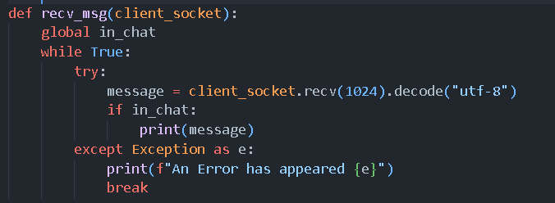
INTEGRAÇÃO DE SISTEMAS – TRABALHO PRÁTICO
- IMPLEMENTAÇÃO DE EXEMPLOS DE SOCKETS EM PYTHON
■ Ficheiro client.py – “multi-thread-server”
Degree IN Informatics engineering
Registo de Evidências:
Na função recv_msg() …
Diogo Reis - 28239 | Diogo Pinheiro – 28244 | Unidade Curricular: INTEGRAÇÃO DE SISTEMAS – Ano Letivo 2023/2024 – Trabalho Prático
- 14 -

Slide 15
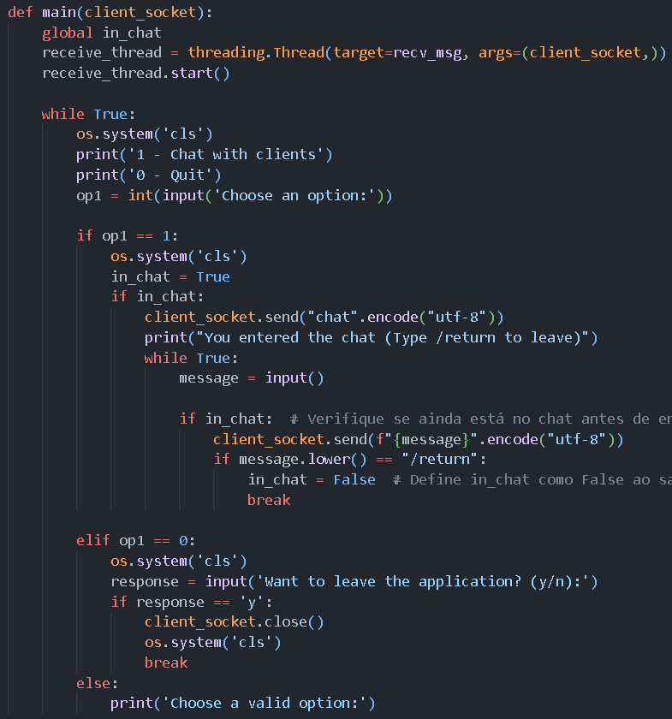
INTEGRAÇÃO DE SISTEMAS – TRABALHO PRÁTICO
- IMPLEMENTAÇÃO DE EXEMPLOS DE SOCKETS EM PYTHON
■ Ficheiro client.py – “multi-thread-server”
Degree IN Informatics engineering
Registo de Evidências:
Por último na função main() …
Diogo Reis - 28239 | Diogo Pinheiro – 28244 | Unidade Curricular: INTEGRAÇÃO DE SISTEMAS – Ano Letivo 2023/2024 – Trabalho Prático
- 15 -

Slide 16
INTEGRAÇÃO DE SISTEMAS – TRABALHO PRÁTICO
- IMPLEMENTAÇÃO DE EXEMPLOS DE SOCKETS EM PYTHON
■ 6. Bibliografia
Degree IN Informatics engineering
■ Descrição YYYY: https://hyperledger.github.io/composer/latest/introduction/introduction.html ■ ……..: http://... ■ ……..: http://...
Diogo Reis - 28239 | Diogo Pinheiro – 28244 | Unidade Curricular: INTEGRAÇÃO DE SISTEMAS – Ano Letivo 2023/2024 – Trabalho Prático
- 16 -
Notes:
Tiago (acabar referencias)

Slide 17
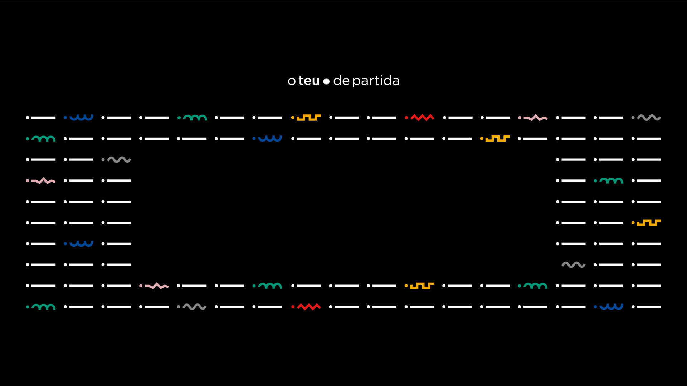
www.ipvc.pt

